Slide 1
Chap3 ― 3
导数与微分的运算法则

Slide 2
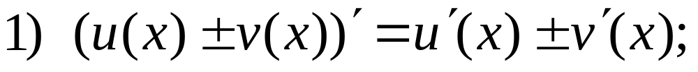
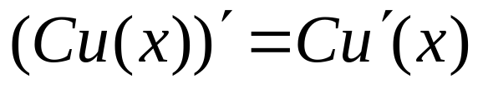
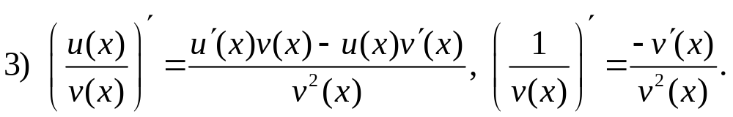
3.3.1 导数的四则运算法则
定理 设u(x), v(x) ∈D(I), x ∈I, 则
思考 微分的四则运算法则？

Slide 3
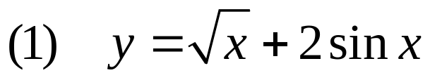

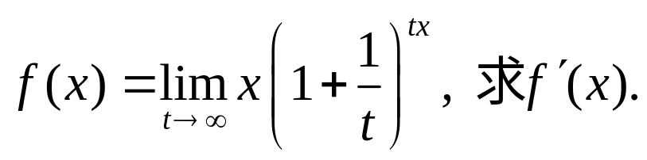
例1 求下列函数的导数.
例2 若

Slide 4
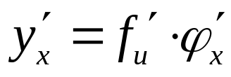
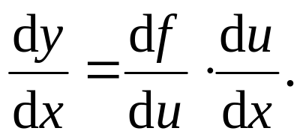
3.3.2 复合函数的导数
链法则 设u = ϕ(x)在x处可导，而y = f (u)在对应于x的u处可导，则 f (ϕ(x))在x处可导，且
或
或
➢ 链法则: 反映复合过程 y → u → x

Slide 5
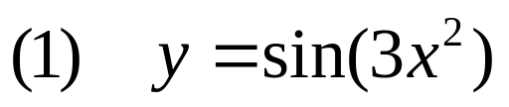
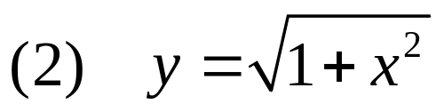
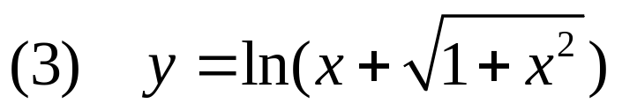
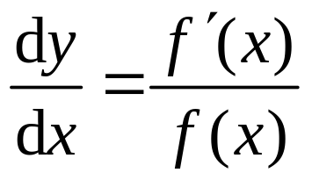
例3 求下列函数的导数.
例4 设可导函数f (x)不等于0，又y = ln| f (x)| , 证明

Slide 6
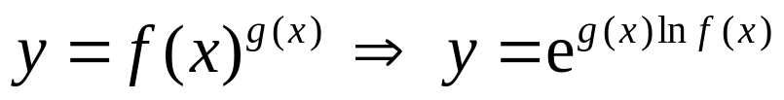
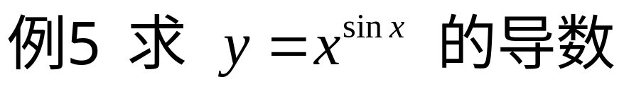
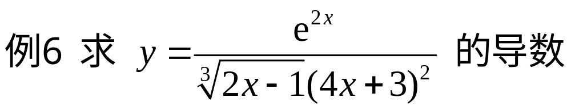
■ 幂指函数的导数
➢
➢ 对数求导法
(注 多因子相乘的函数也可用对数求导法)

Slide 7
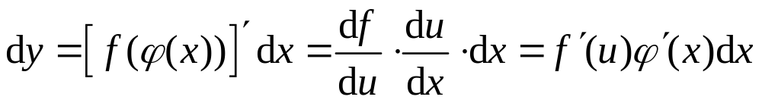
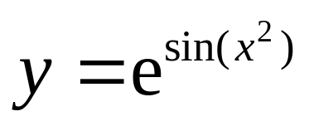
复合函数的微分 设y = f (u), u = ϕ(x), 则
因为du = ϕ'(x)dx, 所以dy = f '(u)du.
当u作为自变量时, 也有dy = f '(u)du.
一阶微分形式不变性 不论u是自变量, 还是中间变量, 函数y = f (u)的一阶微分的形式一样.
例7 求 的微分.

Slide 8
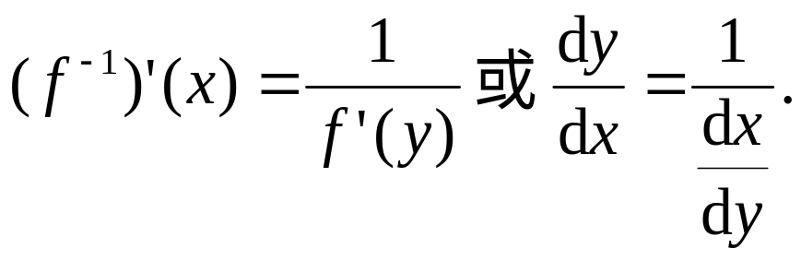


3.3.3 反函数的导数
定理 设x = f (y)是单调可导函数( f '(y) ≠0)，则它的反函数y = f ^{–1}(x)在x处可导，且
例8 求下列函数的导数.

Slide 9
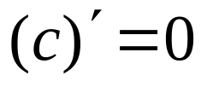
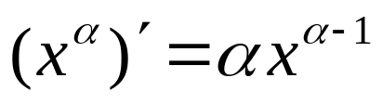
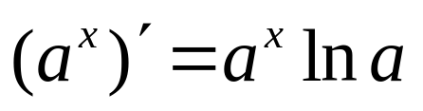
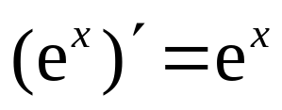
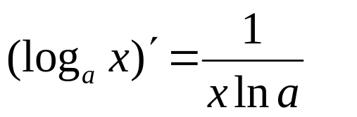
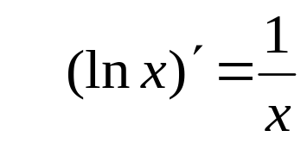
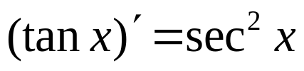
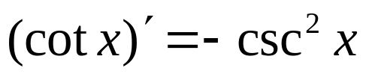


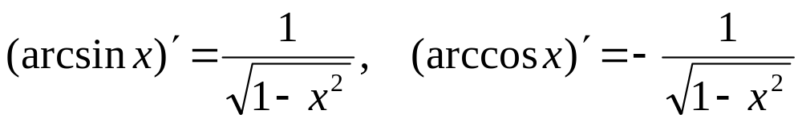
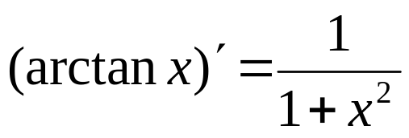
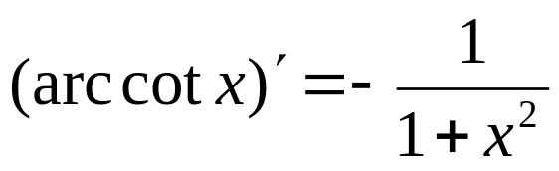
3.3.4 基本导数与微分公式表 (P.120)

